Slide 1

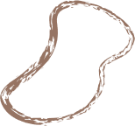


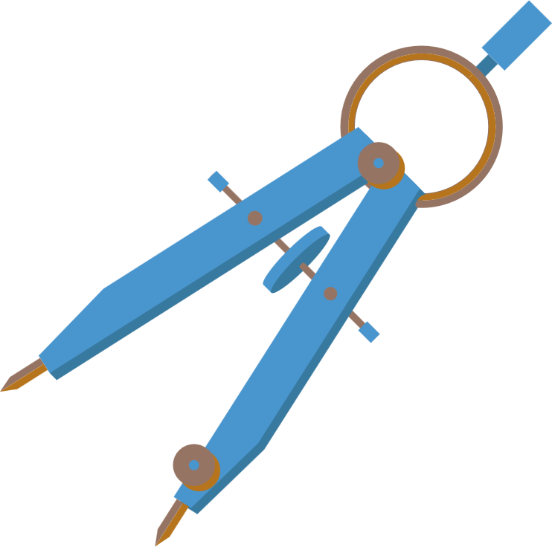
CHÀO MỪNG CÁC EM
ĐẾN VỚI TIẾT HỌC
HÔM NAY!

Slide 2
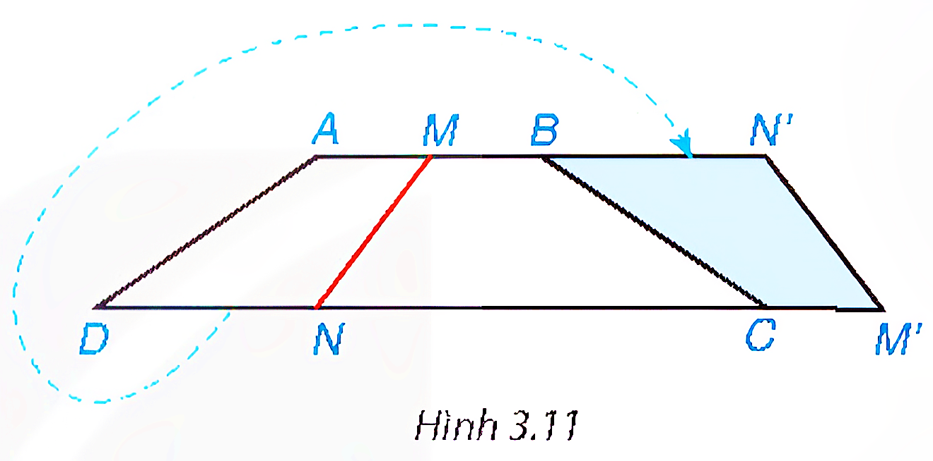

KHỞI ĐỘNG
Cắt một mảnh giấy hình thang cân bằng một nhát cắt thẳng cắt cả hai cạnh đáy thì được hai hình thang. Lật một trong hai hình thang đó rồi ghép với hình thang còn lại dọc theo các cạnh bên của hình thang ban đầu (hình 3.11). Hãy giải thích tại sao hình tạo thành cũng là hình thang cân?

Slide 3

CHƯƠNG III. TỨ GIÁC
BÀI 11. HÌNH THANG CÂN

Slide 4
NỘI DUNG BÀI HỌC
01
HÌNH THANG. HÌNH THANG CÂN
02
TÍNH CHẤT HÌNH THANG CÂN
03
DẤU HIỆU NHẬN BIẾT

Slide 5
01
HÌNH THANG.
HÌNH THANG CÂN

Slide 6
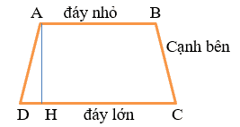
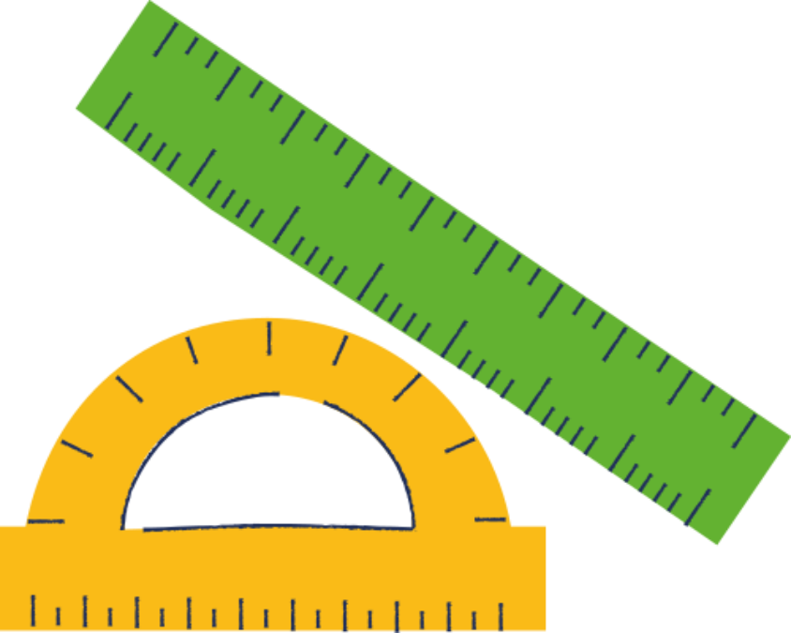
Khái niệm hình thang và hình thang cân
- Hai đường thẳng song song với nhau khi chúng không có điểm chung nào.
- Khái niệm:
Hình thang là tứ giác có hai cạnh đối song song.
Hình thang ABCD có:
+ Đáy nhỏ AB song song với đáy lớn CD.
+ Cạnh bên AD và BC.
+ Đường cao AH.

Slide 7
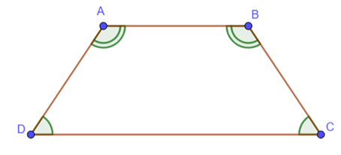

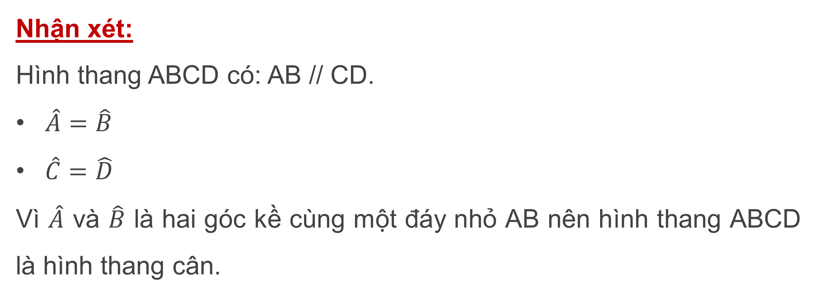
Nhận xét:
Hình thang ABCD có: AB // CD.
$\hat{A}=\hat{B}$
$\hat{C}=\hat{D}$
Vì $\hat{A}$ và $\hat{B}$ là hai góc kề cùng một đáy nhỏ AB nên hình thang ABCD là hình thang cân.
Định nghĩa:
Hình thang cân là hình thang có hai góc kề một đáy bằng nhau.

Slide 8
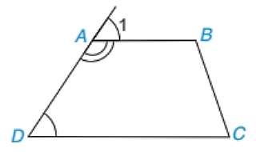

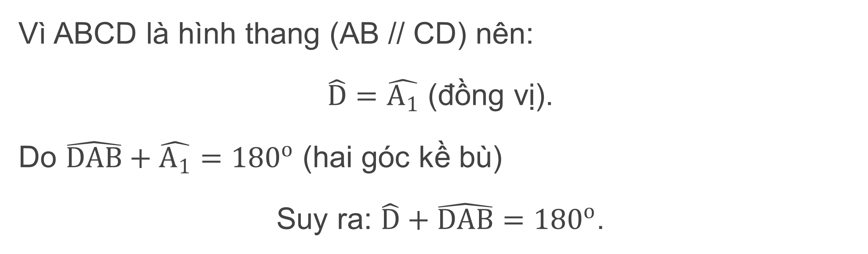
Ví dụ 1 (SGK – tr53)
Chứng minh rằng hai góc kể một cạnh bên của hình thang bù nhau.
Giải
Vì ABCD là hình thang (AB // CD) nên:
$\hat{D}=\hat{A_{1}}$ (đồng vị).
Do $\hat{DAB}+\hat{A_{1}}={180}^{o}$ (hai góc kề bù)
Suy ra: $\hat{D}+\hat{DAB}={180}^{o}$.

Slide 9
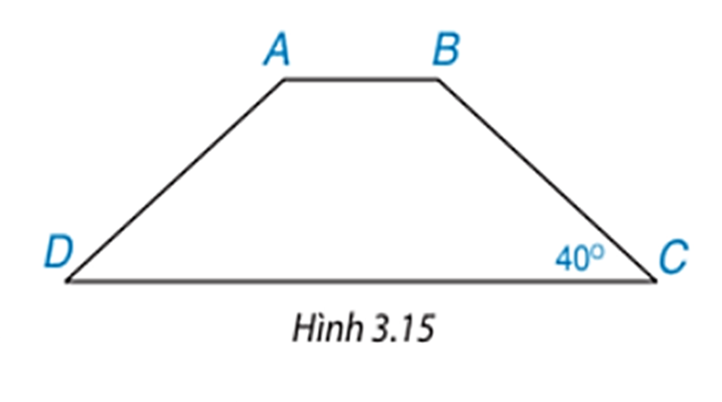

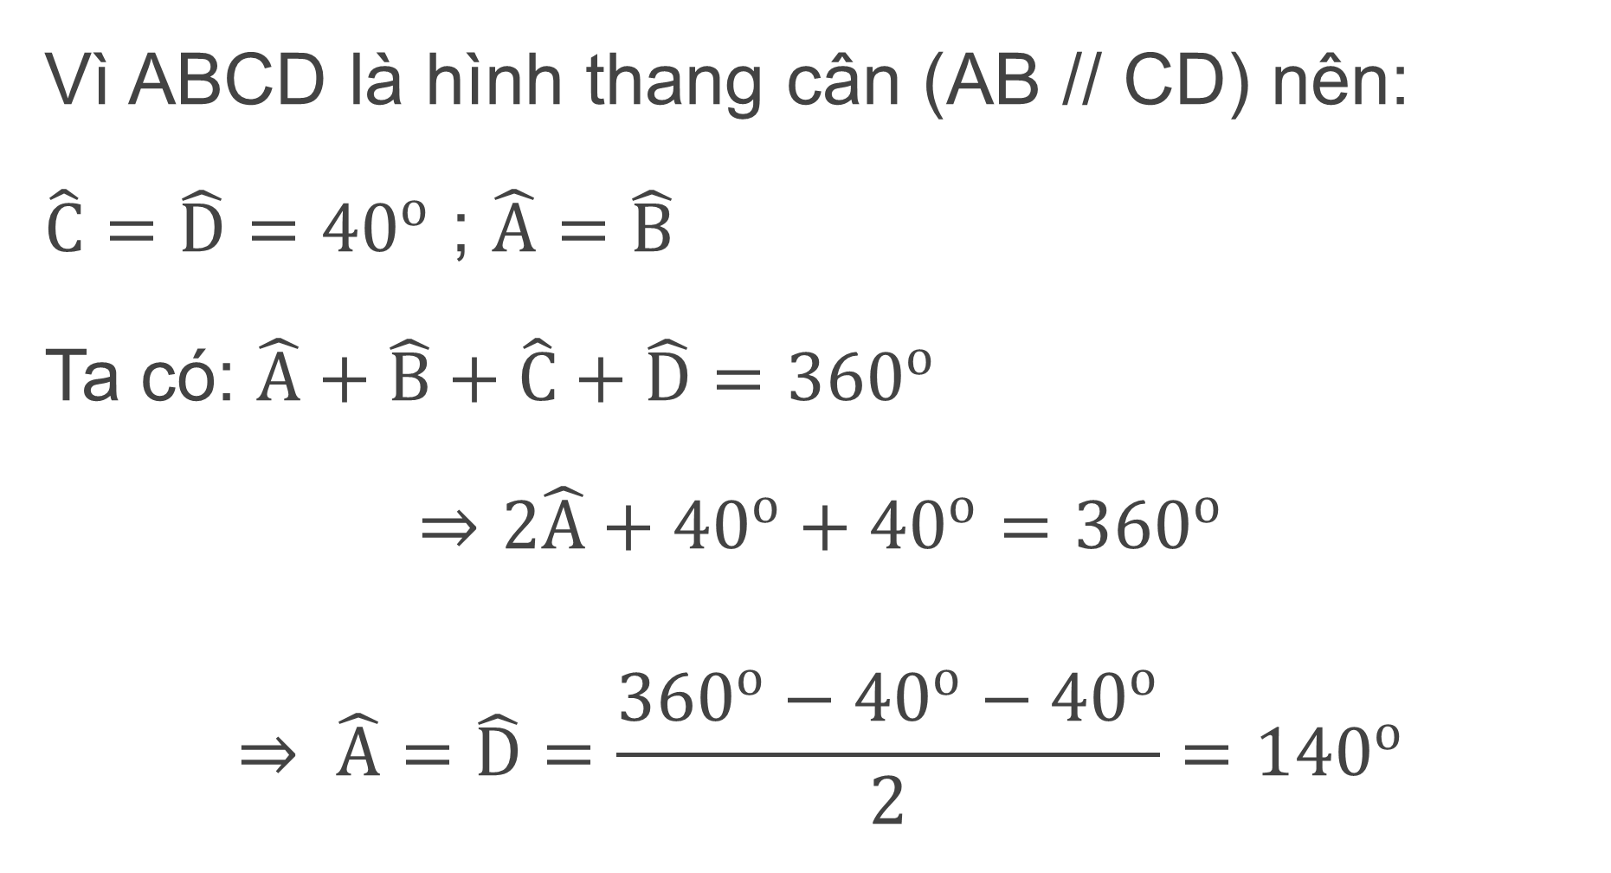
LUYỆN TẬP 1
Tính các góc của hình thang cân ABCD (AB // CD), biết $\hat{C}={40}^{o}$ (H.3.15)
Giải
Vì ABCD là hình thang cân (AB // CD) nên:
$\hat{C}=\hat{D}={40}^{o}$ ; $\hat{A}=\hat{B}$
Ta có: $\hat{A}+\hat{B}+\hat{C}+\hat{D}={360}^{o}$
$$⇒2\hat{A}+{40}^{o}+{40}^{o}={360}^{o}$$
$$⇒ \hat{A}=\hat{D}=\frac{{360}^{o}−{40}^{o}−{40}^{o}}{2}={140}^{o}$$

Slide 10
02
TÍNH CHẤT CỦA
HÌNH THANG CÂN

Slide 11
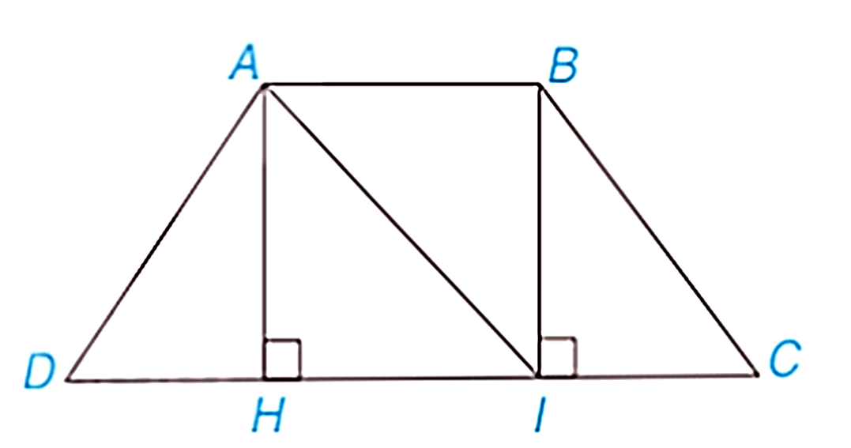
Tính chất về cạnh bên của hình thang cân
HĐ1: Cho hình thang cân ABCD, AB // CD và AB < CD (H.3.16).
a) Từ A và B kẻ AH ⊥ DC, BI ⊥ DC, H ∈ CD, I ∈ CD. Chứng minh rằng AH = BI bằng cách chứng minh ∆AHI = ∆IBA.
b) Chứng minh ∆AHD = ∆BIC, từ đó suy ra AD = BC.

Slide 12
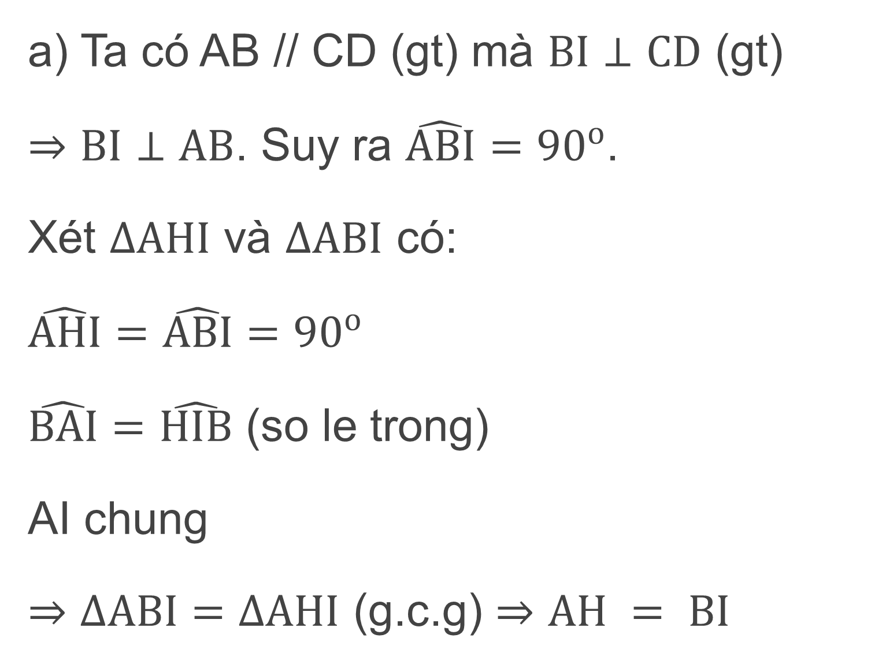
Giải
a) Ta có AB // CD (gt) mà $BI⊥CD$ (gt)
$⇒BI⊥AB$. Suy ra $\hat{ABI}={90}^{o}$.
Xét $∆AHI$ và $∆ABI$ có:
$\hat{AHI}=\hat{ABI}={90}^{o}$
$\hat{BAI}=\hat{HIB}$ (so le trong)
AI chung
$⇒∆ABI=∆AHI$ (g.c.g) $⇒AH = BI$

Slide 13
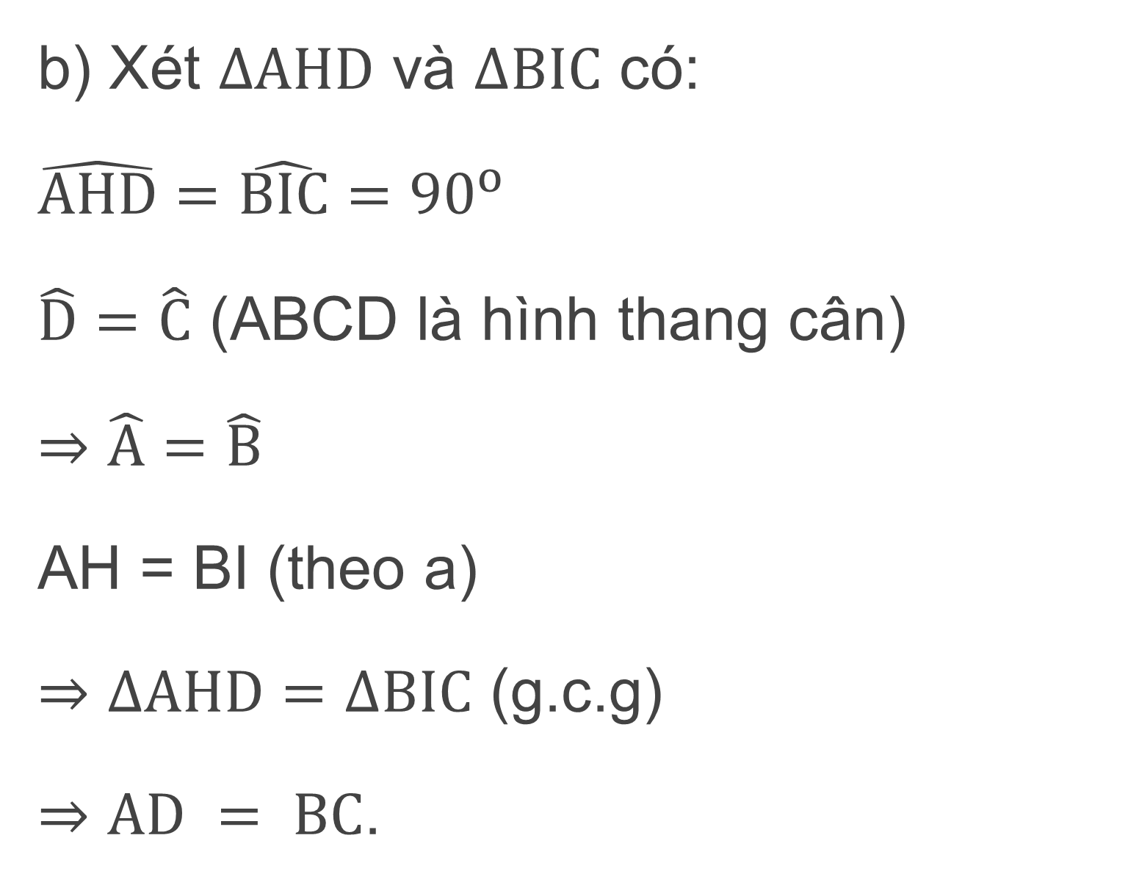
Giải
b) Xét $∆AHD$ và $∆BIC$ có:
$\hat{AHD}=\hat{BIC}={90}^{o}$
$\hat{D}=\hat{C}$ (ABCD là hình thang cân)
$⇒$ $\hat{A}=\hat{B}$
AH = BI (theo a)
$⇒∆AHD=∆BIC$ (g.c.g)
$⇒AD = BC$.

Slide 14
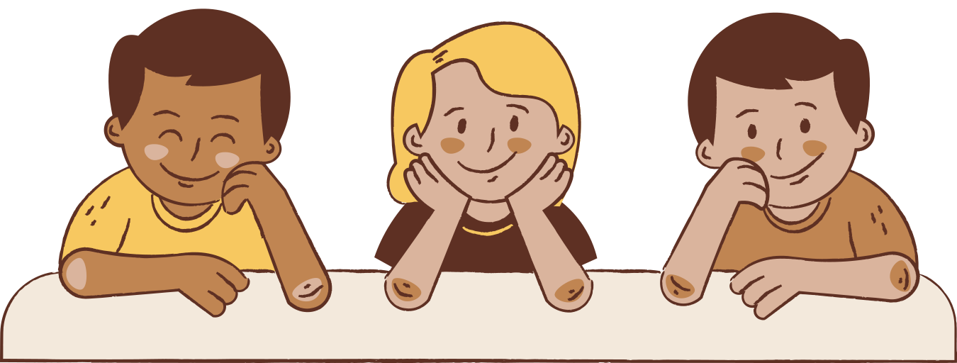
KẾT LUẬN
Định lí 1: Trong hình thang cân, hai cạnh bên bằng nhau.

Slide 15
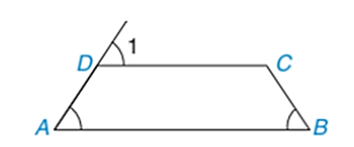
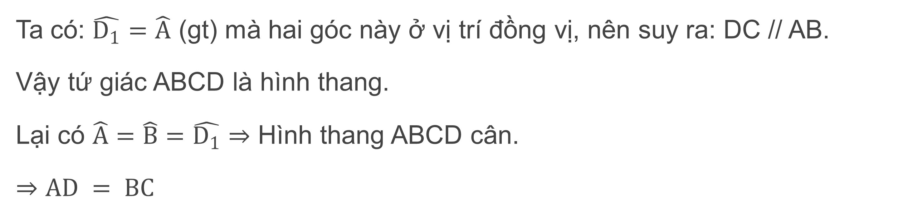
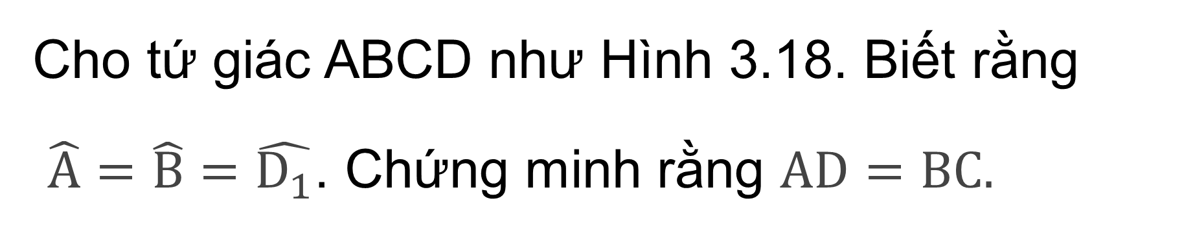
LUYỆN TẬP 2
Cho tứ giác ABCD như Hình 3.18. Biết rằng
$\hat{A}=\hat{B}=\hat{D_{1}}$. Chứng minh rằng $AD=BC.$
Giải
Ta có: $\hat{D_{1}}=\hat{A}$ (gt) mà hai góc này ở vị trí đồng vị, nên suy ra: DC // AB.
Vậy tứ giác ABCD là hình thang.
Lại có $\hat{A}=\hat{B}=\hat{D_{1}}⇒$ Hình thang ABCD cân.
$$⇒AD = BC$$

Slide 16
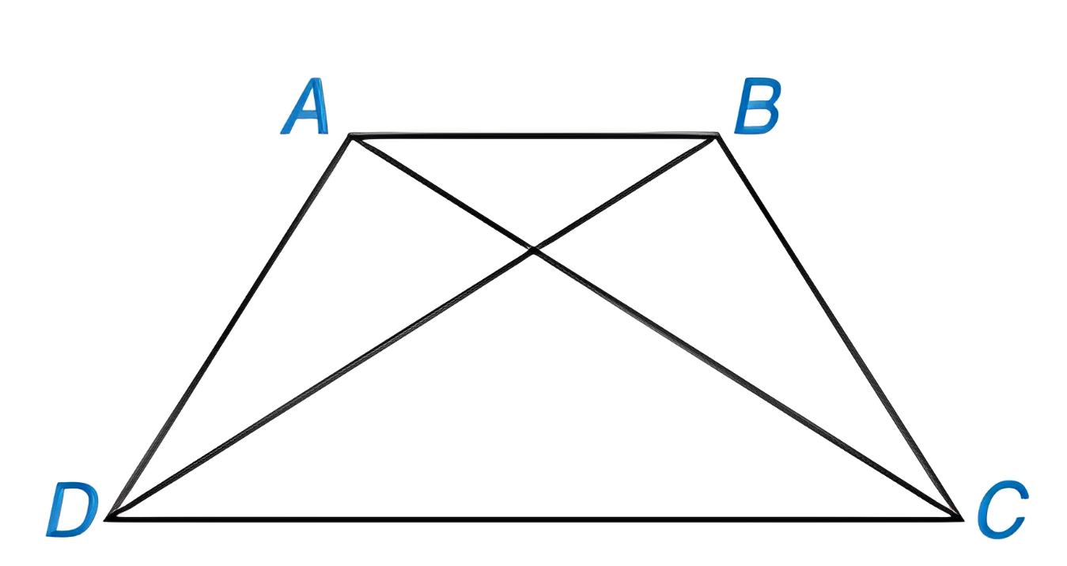

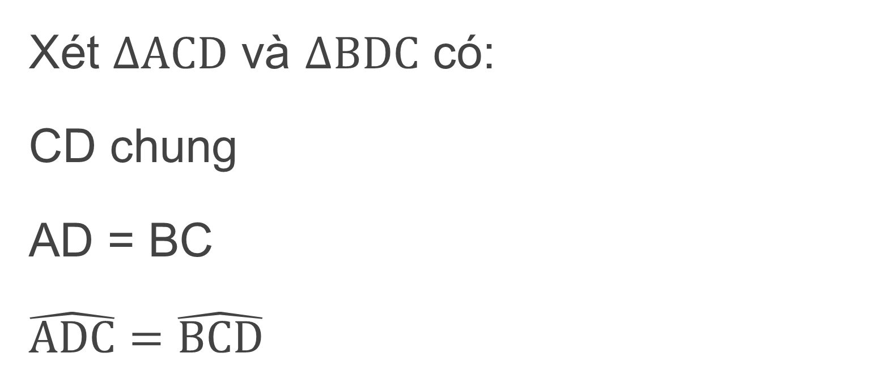
Tính chất về đường chéo của hình thang cân
HĐ2: Cho hình thang cân ABCD, kẻ hai đường chéo AC, BD (H.3.19). Hãy chứng minh ∆ACD = ∆BDC. Từ đó suy ra AC = BD.
Giải
Xét $∆ACD$ và $∆BDC$ có:
CD chung
AD = BC
$\hat{ADC}=\hat{BCD}$
$⇒∆ACD=∆BDC$ (c.g.c)
$$⇒AC=BD$$

Slide 17
KẾT LUẬN
Định lí 2: Trong hình thang cân, hai đường chéo bằng nhau.

Slide 18
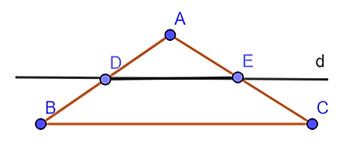
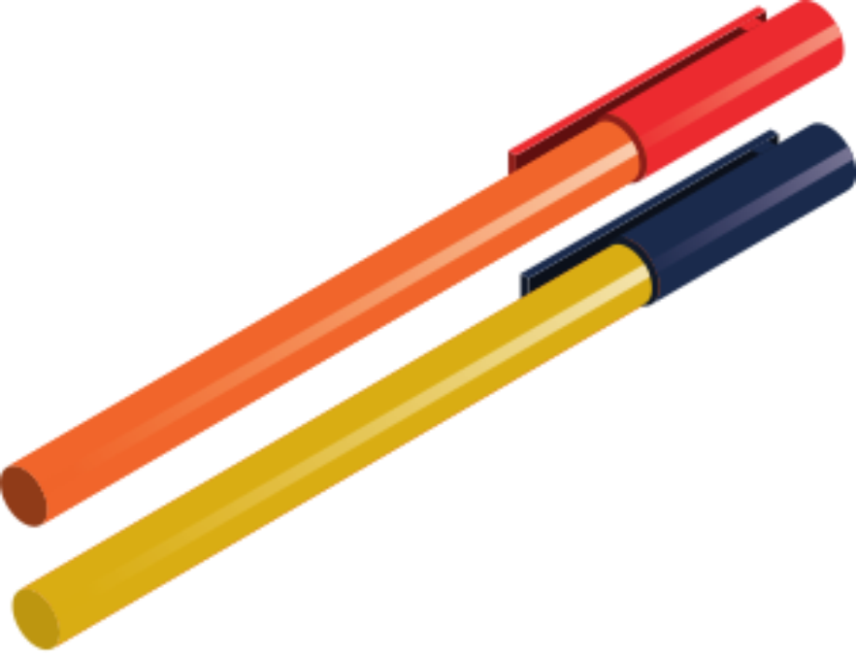
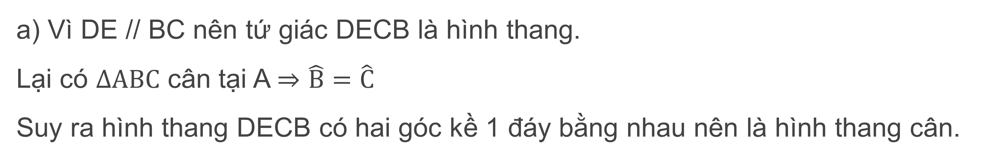
LUYỆN TẬP 3
Cho tam giác ABC cân tại A. Kẻ một đường thẳng d song song với BC, d cắt cạnh AB tại D và cắt cạnh AC tại E (H.3.20).
a) Tứ giác DECB là hình gì?
b) Chứng minh BE = CD.
Giải
a) Vì DE // BC nên tứ giác DECB là hình thang.
Lại có $∆ABC$ cân tại A $⇒\hat{B}=\hat{C}$
Suy ra hình thang DECB có hai góc kề 1 đáy bằng nhau nên là hình thang cân.

Slide 19
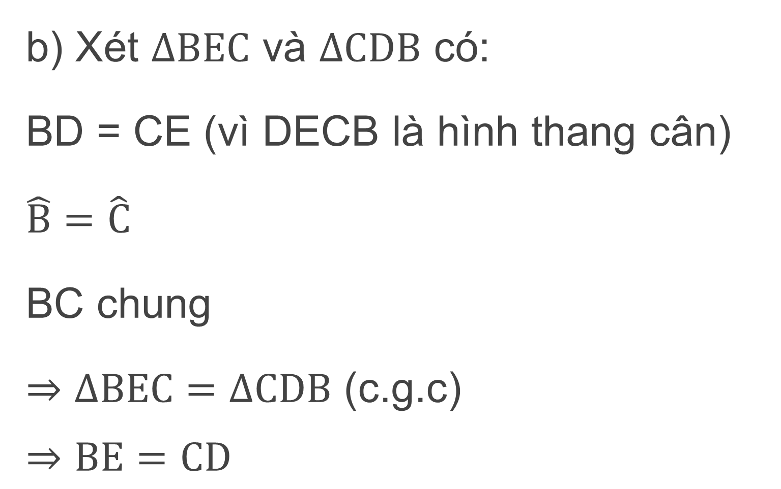
Giải
b) Xét $∆BEC$ và $∆CDB$ có:
BD = CE (vì DECB là hình thang cân)
$\hat{B}=\hat{C}$
BC chung
$⇒∆BEC=∆CDB$ (c.g.c)
$$⇒BE=CD$$

Slide 20
03
DẤU HIỆU NHẬN BIẾT

Slide 21
KẾT LUẬN
Định lí 3: Nếu một hình thang có hai đường chéo bằng nhau thì hình thang đó là hình thang cân.

Slide 22
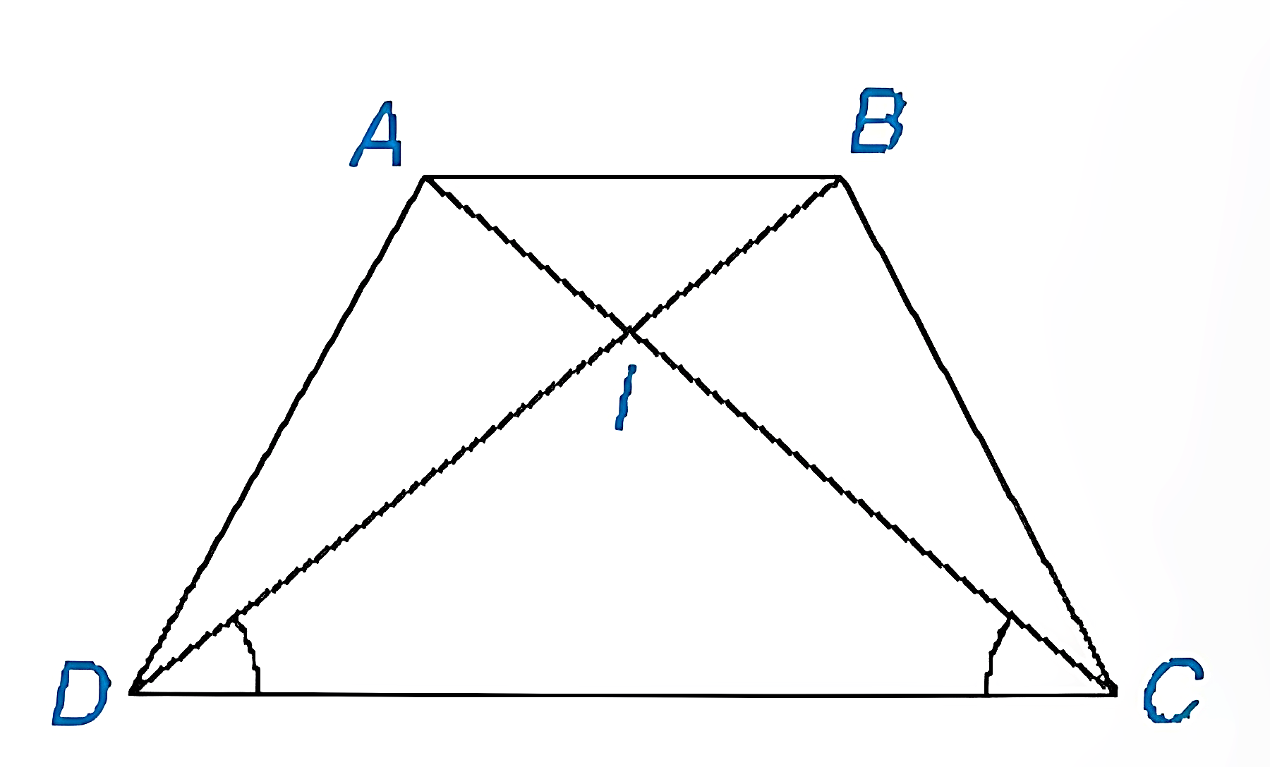

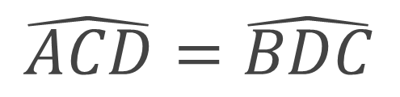
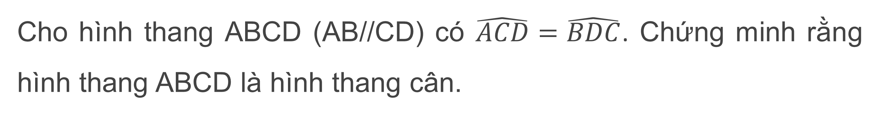
Ví dụ 2 (SGK – tr54)
Cho hình thang ABCD (AB//CD) có $\hat{ACD}=\hat{BDC}$. Chứng minh rằng hình thang ABCD là hình thang cân.
Giải
Hình thang ABCD (AB//CD)
GT
$$\hat{ACD}=\hat{BDC}$$
KL
ABCD là hình thang cân

Slide 23
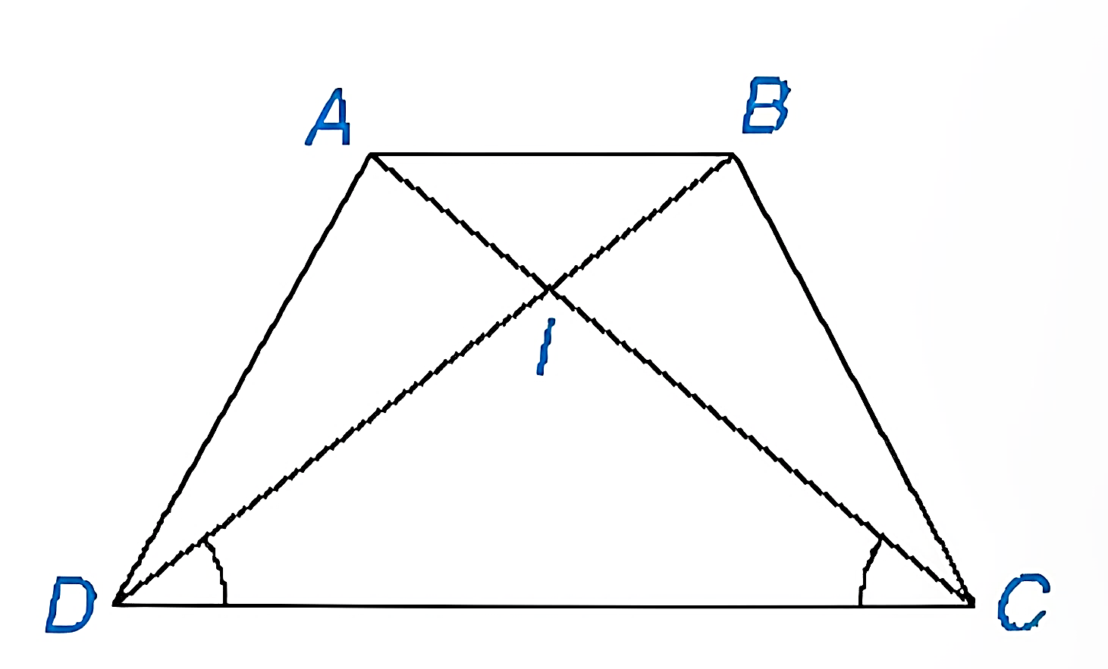
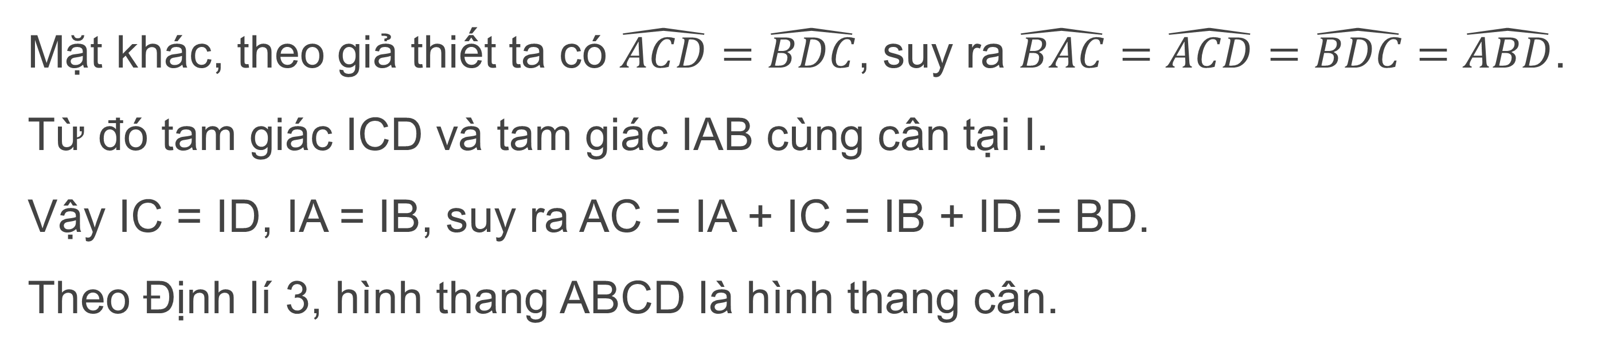

Giải
Hình thang ABCD có hai đường chéo AC và BD cắt nhau tại I.
Vì AB // CD nên $\hat{BAC}=\hat{ACD},\hat{ABD}=\hat{BDC}$
(các cặp góc so le trong)
Mặt khác, theo giả thiết ta có $\hat{ACD}=\hat{BDC}$, suy ra $\hat{BAC}=\hat{ACD}=\hat{BDC}=\hat{ABD}$.
Từ đó tam giác ICD và tam giác IAB cùng cân tại I.
Vậy IC = ID, IA = IB, suy ra AC = IA + IC = IB + ID = BD.
Theo Định lí 3, hình thang ABCD là hình thang cân.

Slide 24
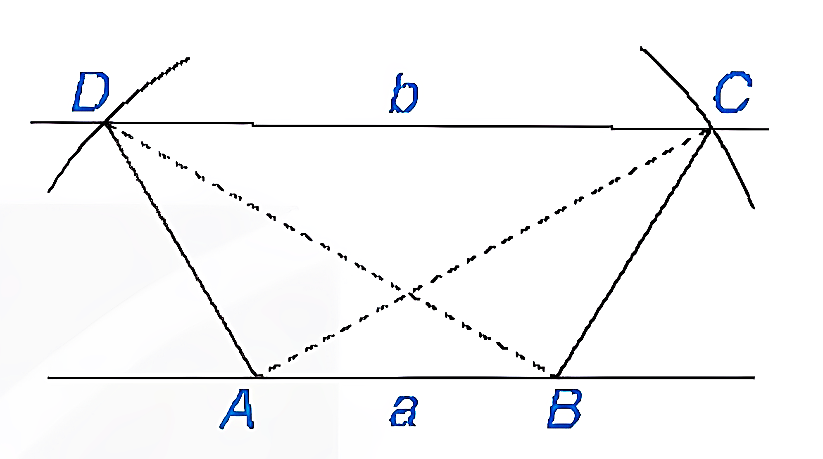

THỰC HÀNH
a) Vẽ hình thang có hai đường chéo bằng nhau theo các bước sau:
- Vẽ hai đường thẳng song song a, b. Trên a lấy hai điểm A, B.
- Vẽ hai cung tròn tâm A và B có cùng bán kính sao cho cung tròn tâm A cắt b tại C; cung tròn tâm B cắt b tại D và hai đoạn thẳng AC, BD cắt nhau. Hình thang ABCD có hai đường chéo AC và BD bằng nhau.

Slide 25

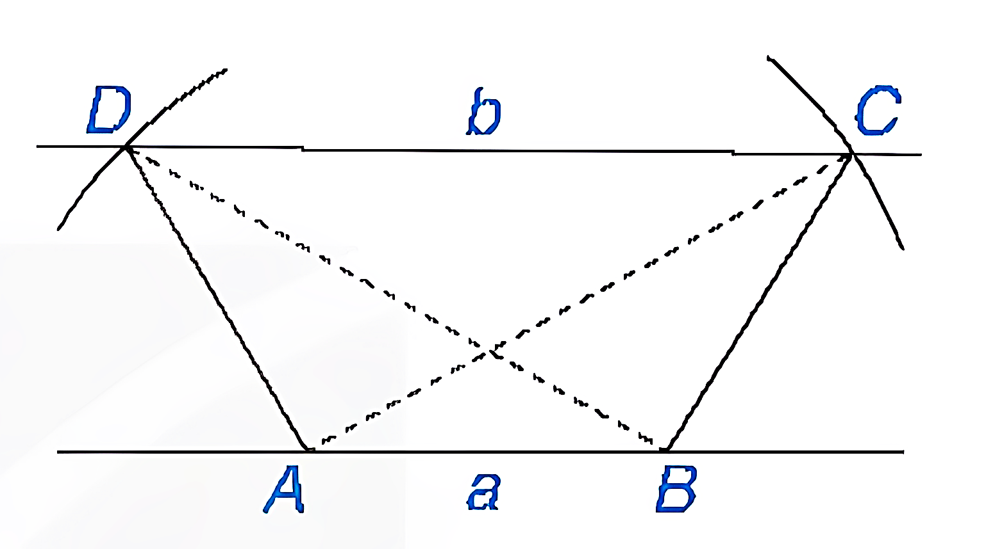
THỰC HÀNH
b) Hình thang ABCD có là hình thang cân không? Vì sao?
Hình thag ABCD là hình thang cân, vì theo định lí 3: Hình thang có 2 đường chéo bằng nhau là hình thang cân.

Slide 26
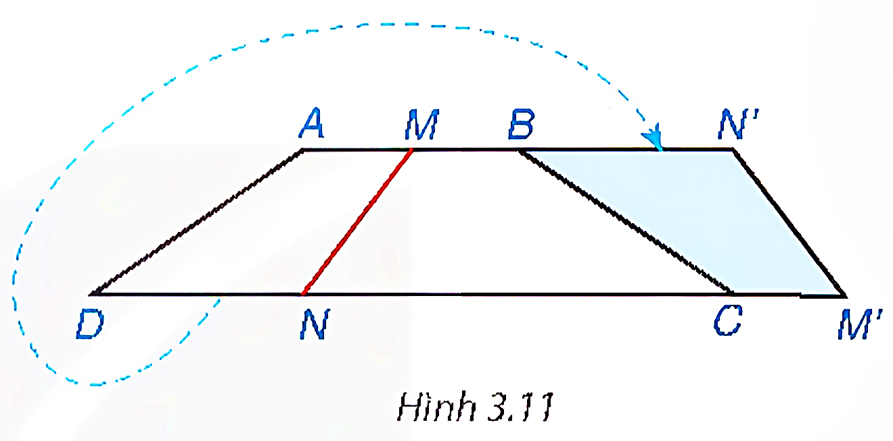
VẬN DỤNG
Giải bài toán mở đầu.
Cắt một mảnh giấy hình thang cân bằng một nhát cắt thẳng cắt cả hai cạnh đáy thì được hai hình thang. Lật một trong hai hình thang đó rồi ghép với hình thang còn lại dọc theo các cạnh bên của hình thang ban đầu (hình 3.11). Hãy giải thích tại sao hình tạo thành cũng là hình thang cân?

Slide 27

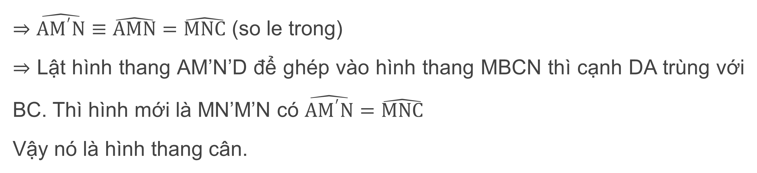
Giải
Theo hình 3.11 ta có hình thang mới là: MN’M’N. Ta có:
+ Hình thang AMND có: M’N’ là cạnh mới cắt $(M^{′}≡M;N^{′}≡N)$; AD là cạnh bên.
+ Hình thang MBCN có: MN là cạnh mới cắt; BC là cạnh bên.
$⇒\hat{AM^{′}N}≡\hat{AMN}=\hat{MNC}$ (so le trong)
$⇒$ Lật hình thang AM’N’D để ghép vào hình thang MBCN thì cạnh DA trùng với BC. Thì hình mới là MN’M’N có $\hat{AM^{′}N}=\hat{MNC}$
Vậy nó là hình thang cân.

Slide 28
LUYỆN TẬP

Slide 29
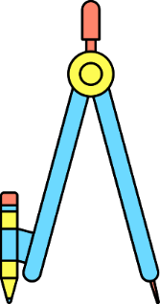
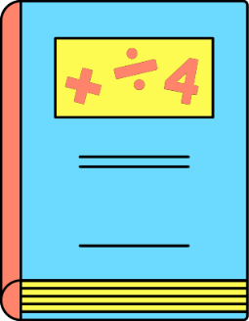

BÀI TẬP TRẮC NGHIỆM
Câu 1. Chọn câu đúng nhất.
A. Hình thang cân là hình thang có hai góc kề một đáy bằng nhau.
B. Trong hình thang cân, hai cạnh bên bằng nhau.
C. Trong hình thang cân, hai đường chéo bằng nhau.
D. Cả A, B, C đều đúng.

Slide 30

BÀI TẬP TRẮC NGHIỆM
Câu 2. Cho tam giác ΔAMN cân tại A. Các điểm B, C lần lượt trên các cạnh AM, AN sao cho AB = AC. Hãy chọn câu đúng:
A. MB = NC
B. BCNM là hình thang cân
C.$\hat{ABC}=\hat{ACB}$
D. Cả A, B, C đều đúng

Slide 31
BÀI TẬP TRẮC NGHIỆM
Câu 3. Cho tam giác ABC cân tại A. Gọi D, E theo thứ tự thuộc các cạnh bên AB, AC sao cho DE // BC.
Chọn đáp án đúng nhất. Tứ giác BDEC là hình gì?
A. Hình thang
B. Hình thang vuông
C. Hình thang cân
D. Cả A, B, C đều sai

Slide 32
BÀI TẬP TRẮC NGHIỆM
Câu 4. Cho tam giác ABC cân tại A. Trên các cạnh bên AB, AC lấy các điểm M, N sao cho BM = CN. Tứ giác BMNC là hình gì?
A. Hình thang
B. Hình thang cân
C. Hình thang vuông
D. Cả A, B, C đều sai

Slide 33
BÀI TẬP TRẮC NGHIỆM
Câu 5. Cho hình thang cân ABCD (AB // CD) có hai đường chéo cắt nhau tại I, hai đường thẳng AD và BC cắt nhau ở K. Chọn câu sai.
A. ΔKAB cân tại K
B. ΔKCD cân tại K
C. ΔICD đều
D. KI là đường phân giác

Slide 34
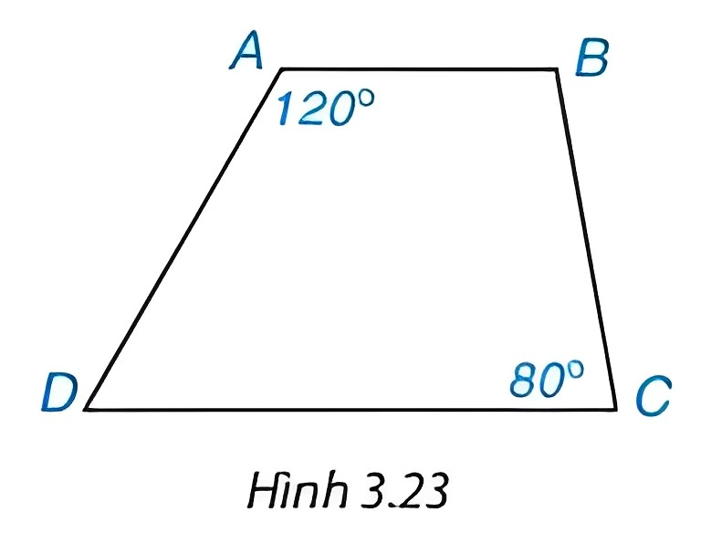

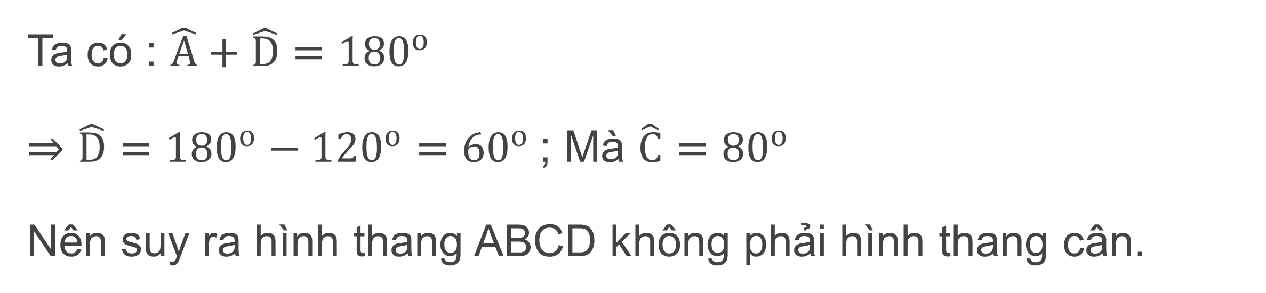
Bài 3.4 SGK – tr55
Hình thang trong Hình 3.23 có là hình thang cân không? Vì sao?
Giải
Ta có : $\hat{A}+\hat{D}={180}^{o}$
$⇒\hat{D}={180}^{o}−{120}^{o}={60}^{o}$; Mà $\hat{C}={80}^{o}$
Nên suy ra hình thang ABCD không phải hình thang cân.

Slide 35
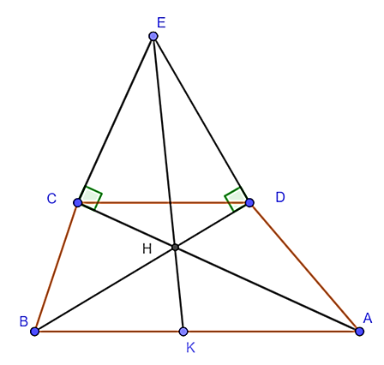

Bài 3.5 SGK – tr55
Cho hình thang ABCD (AB // CD). Kẻ đường thẳng vuông góc với AC tại C và đường thẳng vuông góc với BD tại D, hai đường thẳng này cắt nhau tại E. Chứng minh rằng nếu EC = ED thì hình thang ABCD là hình thang cân.

Slide 36

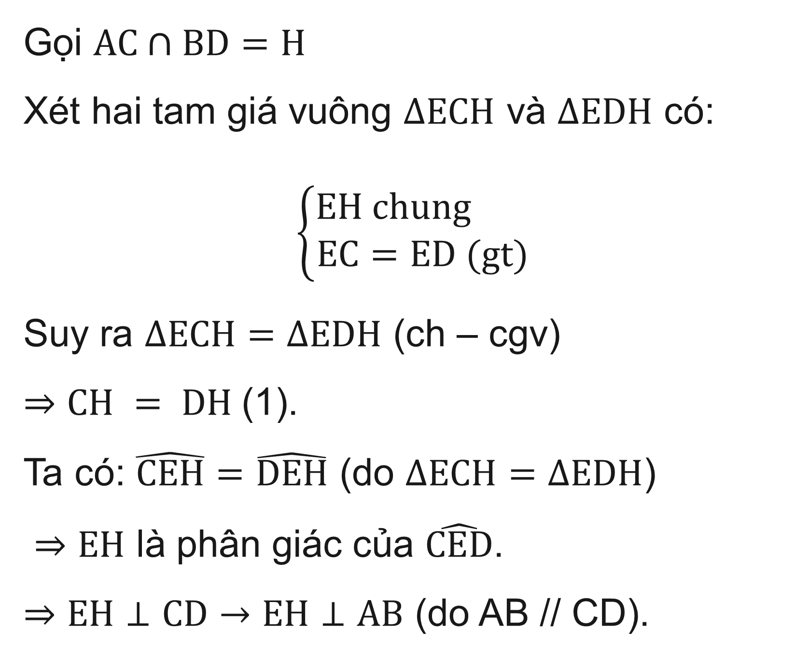
Giải
Gọi $AC∩BD=H$
Xét hai tam giá vuông $∆ECH$ và $∆EDH$ có:
$$\left\{\begin{aligned}EH chung \\ EC=ED (gt)\end{aligned}\right.$$
Suy ra $∆ECH=∆EDH$ (ch – cgv)
$⇒CH = DH$(1).
Ta có: $\hat{CEH}=\hat{DEH}$ (do $∆ECH=∆EDH$)
$⇒EH$ là phân giác của $\hat{CED}$.
$⇒EH⊥CD→EH⊥AB$ (do AB // CD).

Slide 37
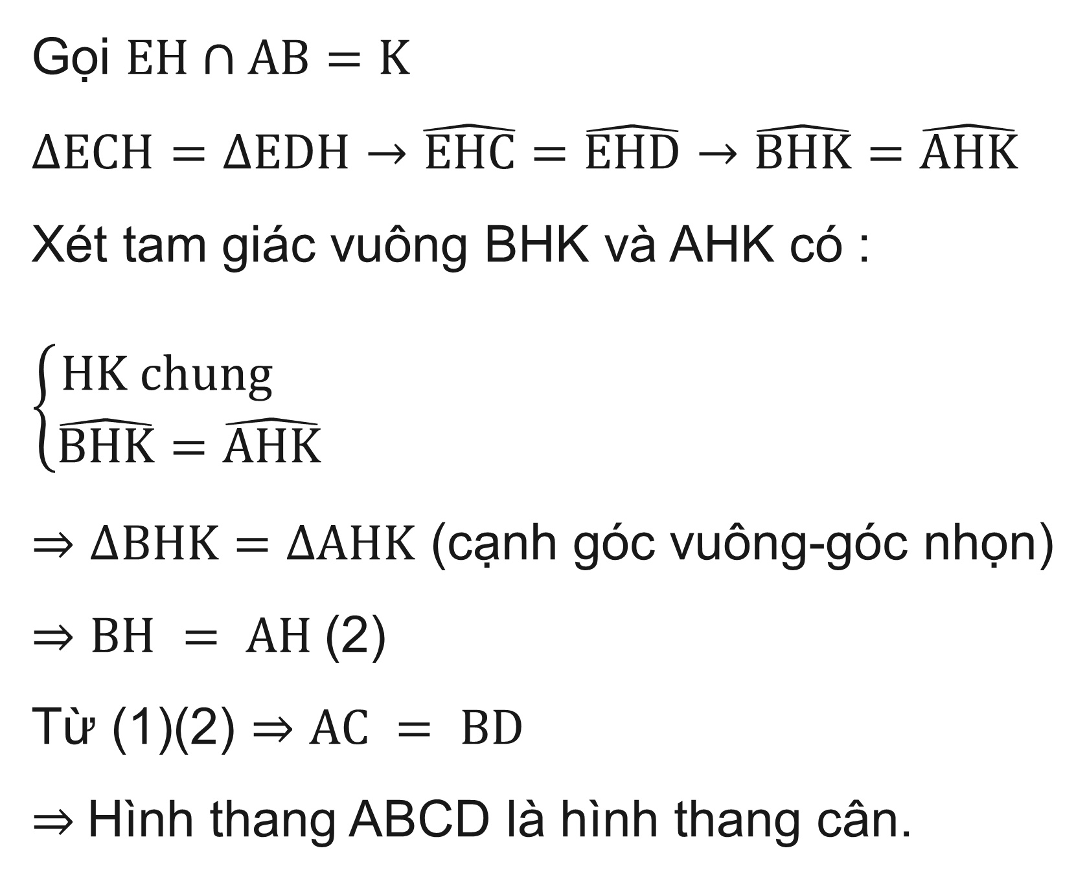
Giải
Gọi $EH∩AB=K$
$∆ECH=∆EDH→\hat{EHC}=\hat{EHD}→\hat{BHK}=\hat{AHK}$
Xét tam giác vuông BHK và AHK có : $\left\{\begin{aligned}HK chung \\ \hat{BHK}=\hat{AHK}\end{aligned}\right.$
$⇒∆BHK=∆AHK$ (cạnh góc vuông-góc nhọn)
$⇒BH = AH$(2)
Từ (1)(2) $⇒AC = BD$
$⇒$Hình thang ABCD là hình thang cân.

Slide 38
VẬN DỤNG

Slide 39
Bài 3.6 SGK – tr55
Vẽ hình thang cân ABCD (AB // CD) biết đáy lớn CD dài 4 cm, cạnh bên dài 2 cm và đường chéo dài 3 cm.
Giải
- Vẽ đáy lớn CD = 4 cm
- Vẽ cung tròn tâm C bán kính 2 cm, cung tròn tâm D bán kính 3 cm, giao điểm của 2 cung tròn là B
- Tương tự, vẽ cung tròn tâm D bán kính 2cm, cung tròn tâm C bán kính 3 cm, giao điểm của 2 cung tròn là A
(Tất cả cung tròn đều nằm trên cùng 1 nửa mặt phẳng bờ CD).

Slide 40
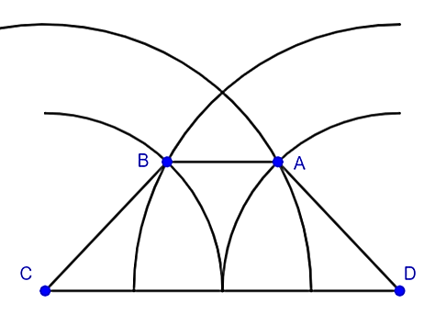
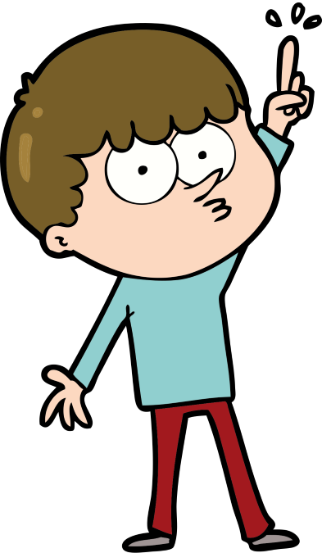
Bài 3.6 SGK – tr55
Vẽ hình thang cân ABCD (AB // CD) biết đáy lớn CD dài 4 cm, cạnh bên dài 2 cm và đường chéo dài 3 cm.
Giải
- Hình:

Slide 41

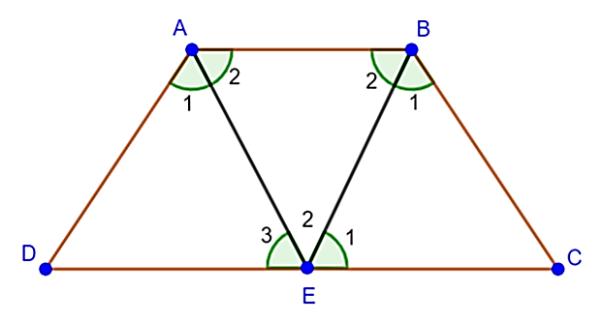
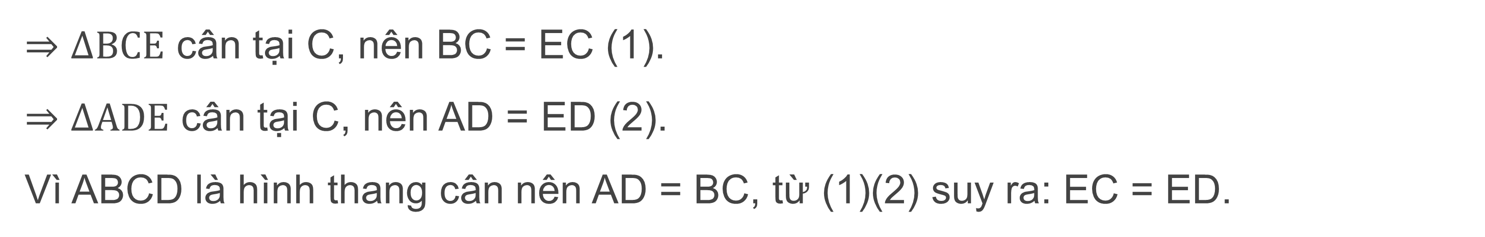
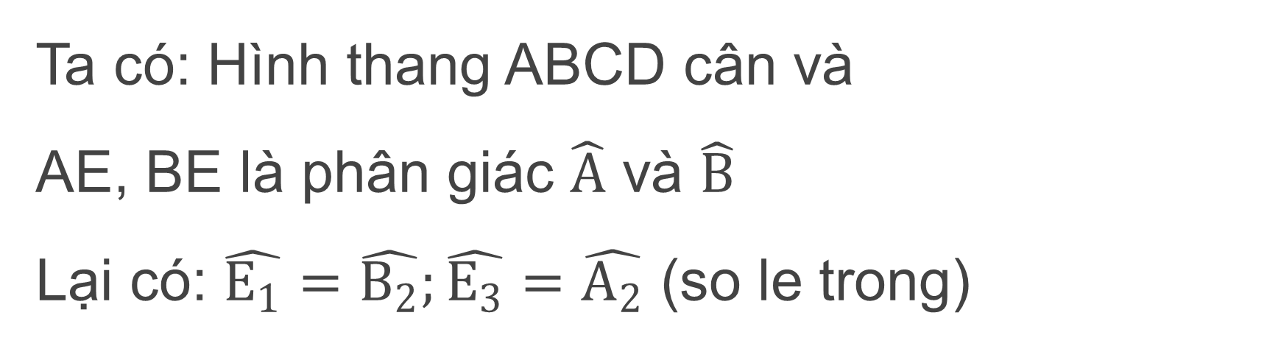
Bài 3.7 SGK – tr55
Hai tia phân giác của hai góc A, B của hình thang cân ABCD (AB // CD) cắt nhau tại điểm E trên cạnh đáy CD. Chứng minh rằng EC = ED.
Giải
Ta có: Hình thang ABCD cân và
AE, BE là phân giác $\hat{A}$ và $\hat{B}$
Lại có: $\hat{E_{1}}=\hat{B_{2}};\hat{E_{3}}=\hat{A_{2}}$ (so le trong)
$⇒∆BCE$ cân tại C, nên BC = EC (1).
$⇒∆ADE$ cân tại C, nên AD = ED (2).
Vì ABCD là hình thang cân nên AD = BC, từ (1)(2) suy ra: EC = ED.

Slide 42
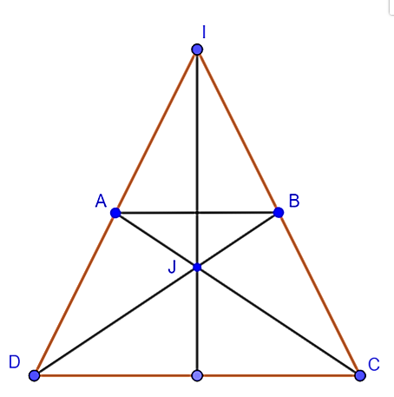

Bài 3.8 SGK – tr55
Hình thang cân ABCD (AB // CD, AB < CD) có các đường thẳng AD, BC cắt nhau tại I, các đường thẳng AC, BD cắt nhau tại J. Chứng minh rằng đường thẳng IJ là đường trung trực của đoạn thẳng AB.
Giải
Xét $∆ACD$ và $∆BDC$ có:
AD = BC (tính chất hình thang cân)
CD chung
AC = BD (đường chéo hình thang cân)
$⇒∆ACD=∆BDC$ (c.c.c)
$⇒\hat{ACD}=\hat{BDC}$ hay $\hat{JCD}=\hat{JDC}$ $⇒∆JCD$ cân tại I

Slide 43

Giải
Do đó JD = JC (1)
$∆ICD$ có hai góc ở đáy bằng nhau $\hat{C}=\hat{D}$ nên $∆ICD$ cân tại I.
$⇒ID = IC$(2)
Từ (1)(2) suy ra IJ là trung trực của CD.
Chứng minh tương tự ta có: JA = JB; IA = IB
Suy ra J và I cùng thuộc đường trung trực của đoạn thẳng AB
Do đó, IJ là đường trung trực của AB.

Slide 44
HƯỚNG DẪN VỀ NHÀ
Ghi nhớ kiến thức trong bài.
Hoàn thành các bài tập trong SBT.
Chuẩn bị bài mới "Luyện tập chung".

Slide 45
HẸN GẶP LẠI CÁC EM Ở TIẾT HỌC SAU!

